Slide 1
Хирургическая служба Уральского федерального округа в 2017 году
Проф. Прудков М.И.

Slide 2
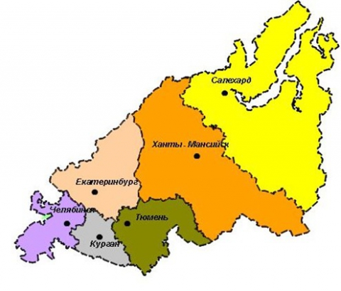
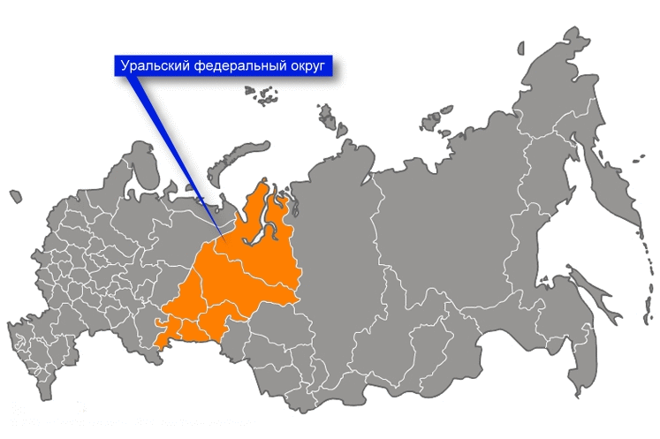
Субъект РФ | Пло-щадь (1000 км2) | Населе-ние (1000 чел.) | Плот-ность населе-ния (чел/км2) | Коек на 1000 взрослого насления
ЯНАО* | 769* | 0,5* | 0,65 | 8,3
ХМАО* | 535* | 1,7* | 3,2 | 12,6
Тюменская область | 160 (1464)* | 1,5 (3,7)* | 9,3 (2,5) | 5,4
Курганская область | 72 | 0,9 | 12,5 | 7,2
Свердловская область | 194 | 4,3 | 22,4 | 5,3
Челябинская область | 89 | 3,5 | 39,4 | 7,2
Всего | 1819 | 12,4 | 6,8 | 7,9
Уральский федеральный округ

Slide 3
Хирургический совет Уральского федерального округа
Образован в 2004 году : главные хирурги субъектов РФ, заведующие кафедрами хирургии ФПК, председатели региональных отделений РОХ
Персональный состав (2017):
ЯНАО Антоненко И.В. (главный хирург, отделение РОХ);
ХМАО – Кислицин Д.П. (главный хирург, отделение РОХ), Дарвин В.В. (кафедра ФПК);
Тюменская область – Попов И.Б. (главный хирург), Машкин А.М. (отделение РОХ), Аутлев К.М. (кафедра ФПК);
Курганская область – Чернов В.Ф. (главный хирург, отделение РОХ)
Свердловская область – Прудков М.И. (главный хирург УФО, отделение РОХ, кафедра ФПК) Воронков М.Ю. (главный хирург области)
Челябинская область – Бондаревский И.Я. (главный хирург), Совцов С.А. (отделение РОХ, кафедра ФПК)
В состав входили в предыдущие годы:
Барыков В. Н. (Челябинск), Веретенников В.А. (Челябинск), Чернядьев С. А. (Екатеринбург), Гиберт Б.К. (Тюмень), Юсупов А.Р.(Тюмень), Данков М.В.(Тюмень), Хасия Д.Т. (тюмень), Шаляпин В.Г.(Ханты-Мансийск), Добровольский А.А. (Ханты-Мансийск, Ручкин В.И.(Курган), Чинарев Ю.Б. (Курган), Якшиев Ш. Р. (Салехард)

Slide 4
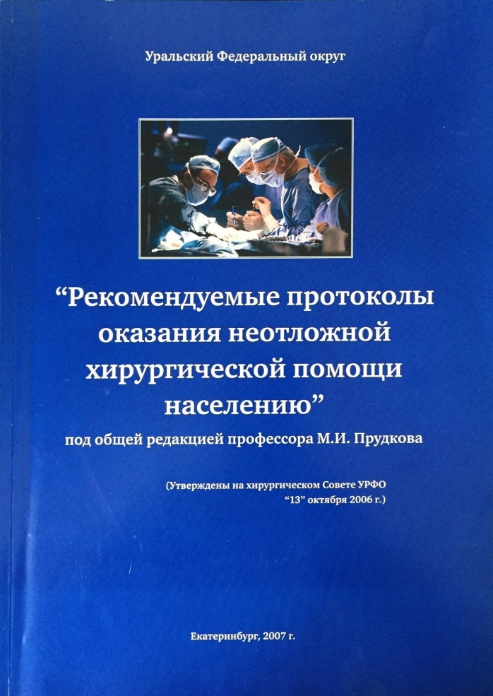
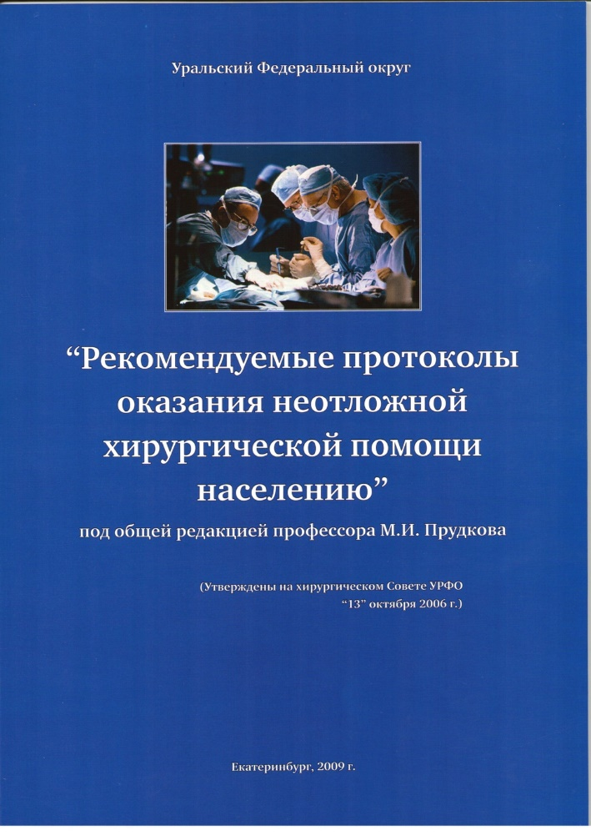
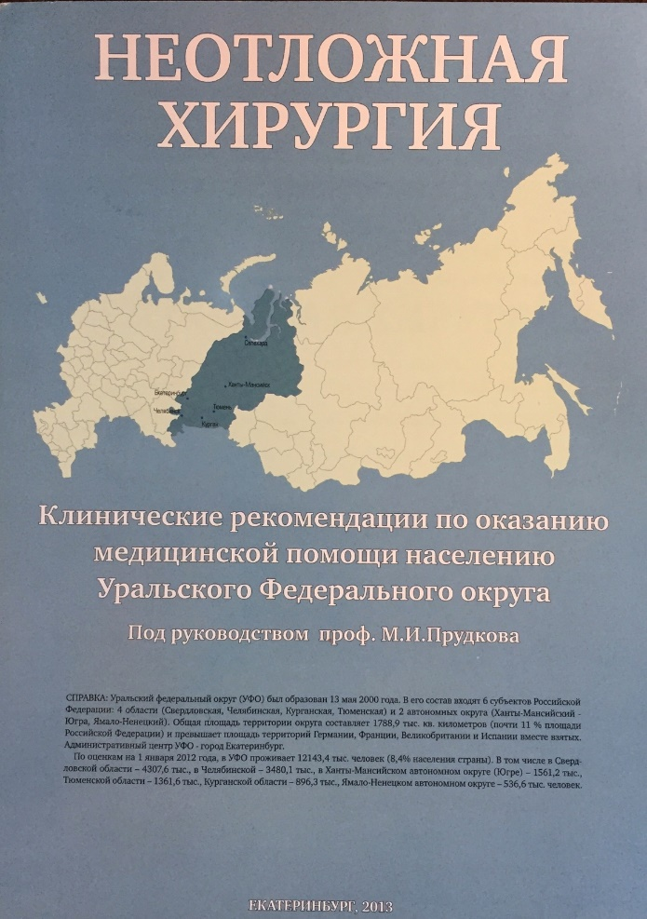
Рекомендуемые протоколы оказания неотложной хирургической помощи населению Уральского федерального округа (2006, 2009, 2013)

Slide 5
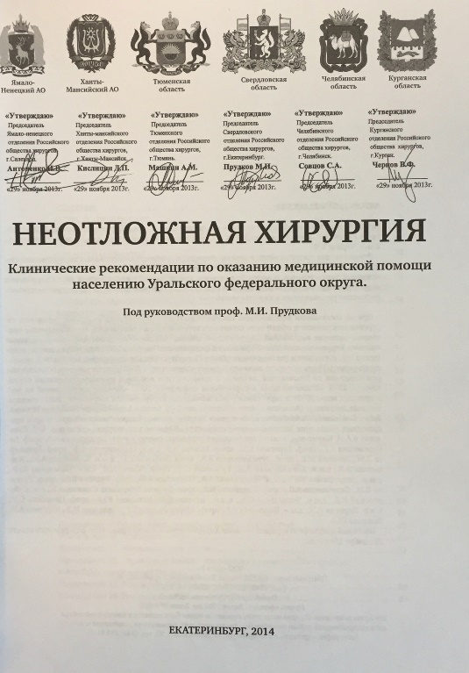
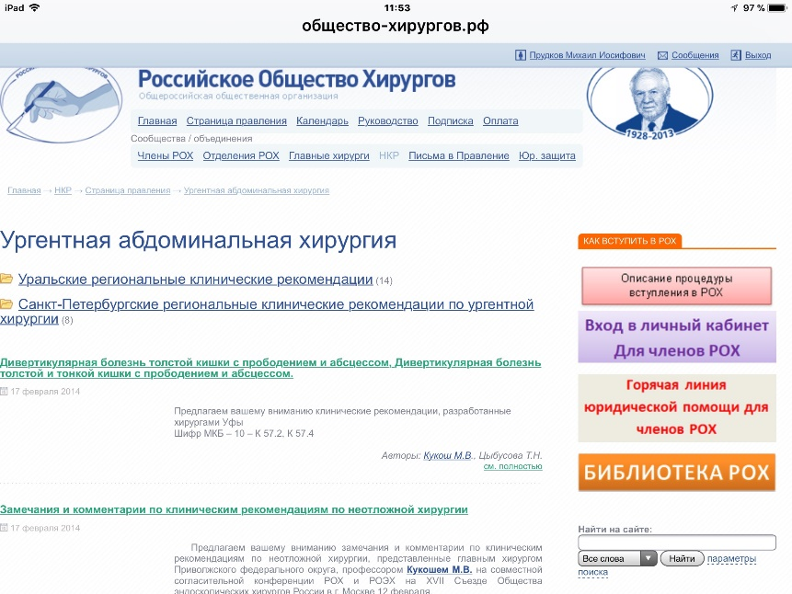
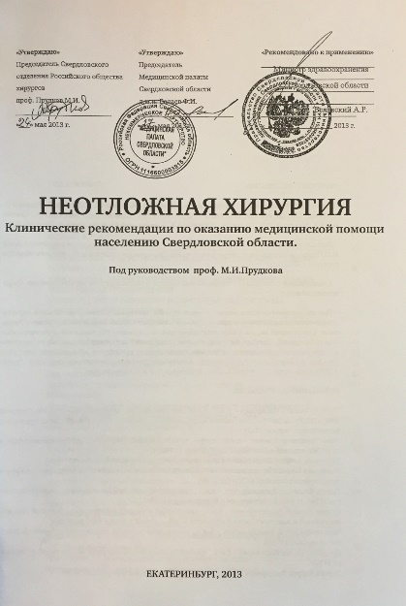
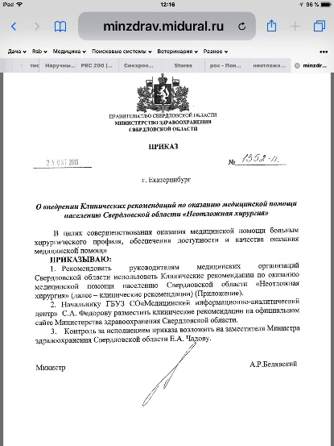
Механизмы внедрения «рекомендуемых протоколов..»
Свердловская область
Уральский федеральный округ
Российская Федерация

Slide 6
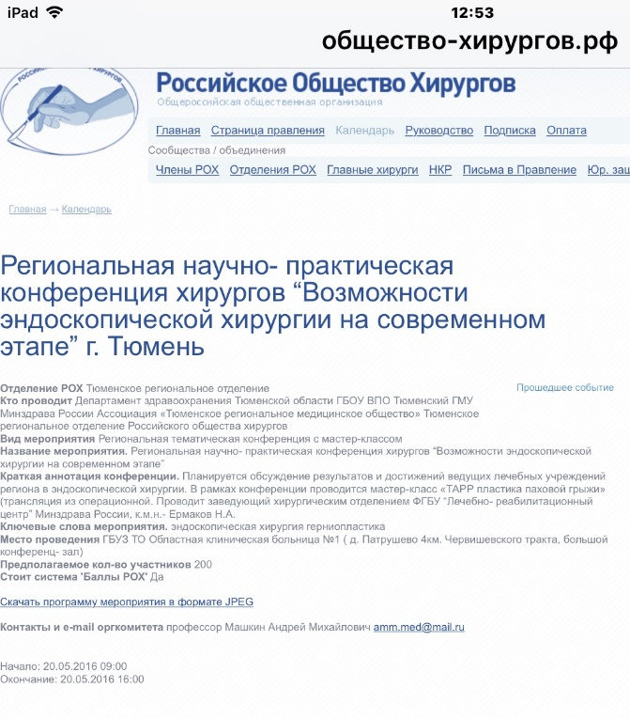
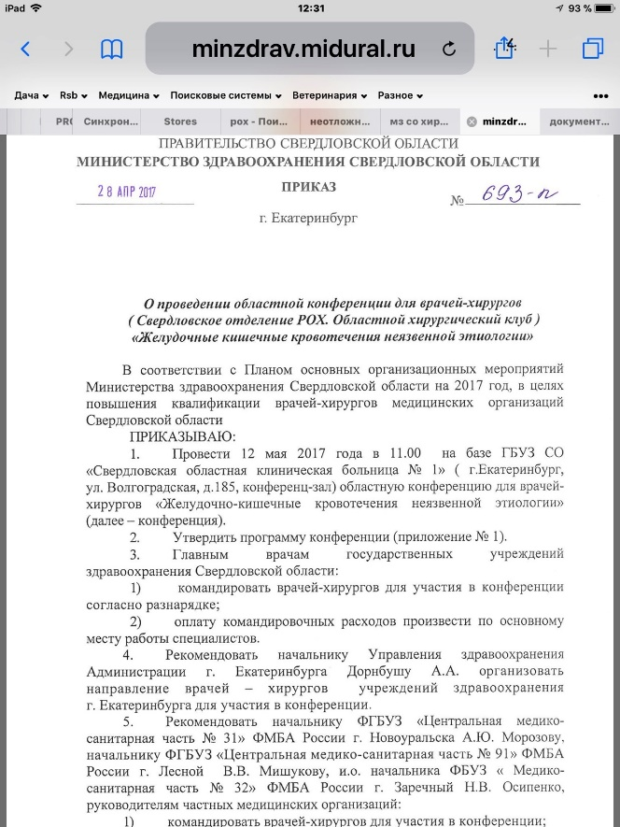
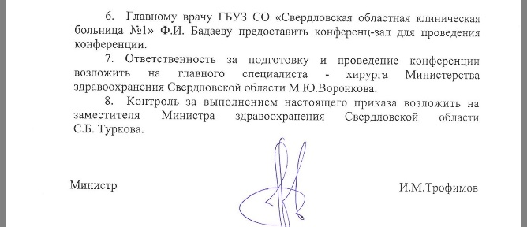
Уральская школа хирургии
XVI Уральская школа по хирургии "Ранения шеи и груди"
25 апреля проходила очередная школа хирургов в г. Челябинске.
Рассматривались вопросы неотложной торакальной хирургии, а также современные препараты, появившиеся на рынке и применяемые при хир. заболеваниях.
программа школы:
1-итоги работы хирургической службы Челябинской области за 2016 год.
2-открытие школы,
3-ранения шеи. Взгляд хирурга.
4-травма груди, пневмоторакс.
5-открытая и закрытая травма сердца и крупных и крупных сосудов грудной полости.
6-посттравматические пневмонии.
7-фармакологическое обеспечение лечения послеоперационных осложнений после травмы груди, в том числе ТЭЛА.
КОНФЕРЕНЦИЯ ХИРУРГОВ С МЕЖДУНАРОДНЫМ УЧАСТИЕМ ПРОЙДЕТ В ОКРУЖНОЙ КЛИНИЧЕСКОЙ БОЛЬНИЦЕ
﻿
16-17 апреля 2015 года в Окружной клинической больнице пройдет окружная научно-практическая конференция «Современные вопросы гепатопанкреатобилиарной хирургии. 15 лет окружному Центру хирургии печени и поджелудочной железы».
В конференции примут участие специалисты мирового уровня: руководитель одной из крупнейших в Европе клиник по трансплантации внутренних органов, профессор из города Кёльна Dirk L. Stippel, профессор из города Осло Bjorn Edwin– представляющий Международный центр малоинвазивной хирургии, давно и плодотворно сотрудничающий с хирургами Югры и его выдающийся ученик, закончивший 1-ый Московский государственный медицинский университет им. И.М. Сеченова Airazat Kazaryan, в данный момент, занимающийся исследованиями в Норвежском городе Киркенес и удостоенный за выдающиеся успехи Золотой медалью короля Норвегии Харальда V

Slide 7
Обеспеченность хирургами
Субъект РФ | ЧШДХ | ЧФХ | ЧЗШДХ | ОВХ
ЯНАО | 133,75 | 91 | 101,75 | 2,4
ХМАО-Югра | 573,5 | 372 | 607,25 | 3,0
Тюменская область | 249,25 | 243 | 200 | 1,74
Курганская область | 228 | 112 | 210,75 | 1,3
Свердловская область | 754,5 | 460 | 764 | 2,4
Челябинская область | 752,5 | 447 | 728,75 | 2,4
Уральский федеральный округ (всего) | 2691,5 | 1725 | 2612,5 | 2,14
ЧШДХ- число штатных должностей хирургов;
ЧФХ - число физических лиц хирургов
ЧЗШДХ - число занятых штатных должностей хирургов
ОВХ - обеспеченность врачами хирургами районов (на 10 тыс. взрослого населения)

Slide 8
Квалификация хирургов
Субъект РФ | Высшая категория | 1-я категория | 2-я категория | Без категории
ЯНАО | 39 | 2 | - | - (0 %)
ХМАО-Югра | 116 | 5 | 34 | 172 (53%)
Тюменская область | 49 | 26 | 12 | 113 (56%)
Курганская область | 38 | 14 | 11 | 53 (47%)
Свердловская область | 189 | ? | 21 | 147 (41%)
Челябинская область | 111 | 54 | 9 | 364 (68%)
Уральский федеральный округ (всего) | 542 (34%) | 101 | 87 | 849 (54%)

Slide 9
Общее число хирургических больных и дней лечения
Субъект РФ | ЧПБ | ЧВБ | ЧУБ | ОЧДЛБ
ЯНАО | 20511 | 19607 | 132 | 7859
ХМАО-Югра | 53858 | 60265 | 540 | 467041
Тюменская область | 13630 | 11010 | ? | 76592
Курганская область | 19077 | 18557 | 517 | 168011
Свердловская область | 94060 | ? | 2780 | 720372
Челябинская область | 66556 | 65602 | 1809 | 60317
Уральский федеральный округ (всего) | 267.692 | 175.041 | 5778 | 2.041.192
ЧПБ - число поступивших больных в отделения общего хирургического профиля в регионе
ЧВБ - число выписанных больных из отделений общего хирургического профиля в регионе
ЧУБ - число умерших больных в отделениях общего хирургического профиля в регионе
ОЧДЛБ - общее число дней лечения больных

Slide 10
Те же показатели в пересчете на 10.000 взрослого населения
Субъект РФ | ЧПБ | ЧВБ | ЧУБ | ОЧДЛБ
ЯНАО | 387 | 369 | 2,5 | 148
ХМАО-Югра | 438 | 490 | 4,4 | 3797
Тюменская область | 120 | 10 (?) | ? | 678
Курганская область | 284 | 276 | 7,7 | 2508
Свердловская область | 257 | ? | 7,6 | 1968
Челябинская область | 261 | 257 | 7,1 | 237
Уральский федеральный округ (всего) | 273 | 179 | 5,9 | 2084
ЧПБ - число поступивших больных в отделения общего хирургического профиля в регионе
ЧВБ - число выписанных больных из отделений общего хирургического профиля в регионе
ЧУБ - число умерших больных в отделениях общего хирургического профиля в регионе
ОЧДЛБ - общее число дней лечения больных

Slide 11
Число плановых хирургических больных и дней лечения на 10.000 взрослого населения
Субъект РФ | ЧПБ | ЧОПБ | ЧУПБ | ЧДЛПБ
ЯНАО | 2985 | 119 | 0,11 | 1337
ХМАО-Югра | 245 | 165 | 0,37 | 1979
Тюменская область | 121 | 97 | 0 | 678
Курганская область | ? | ? | ? | ?
Свердловская область | 88 | ? | 0,3 | 644
Челябинская область | 86 | 67 | 0,06 | 666
Уральский федеральный округ (всего) | 262 | 56 | 0.18 | 814
ЧПБ - число плановых больных лечившихся в отделениях общего хирургического профиля в районе
ЧОПБ - число оперированных плановых больных лечившихся в отделениях общего хирургического профиля в регионе
ЧОслПБ - Число осложнений у оперированных плановых больных, лечившихся в отделениях общего хирургического профиля в регионе
ЧУПБ - Число умерших из оперированных плановых больных, лечившихся в отделениях общего хирургического профиля в регионе
ЧДЛПБ – число дней лечения плановых больных

Slide 12
Число экстренных больных и дней лечения на 10.000 взрослого населения
Субъект РФ | ЧЭБ | ЧОЭБ | ЧОослЭБ | ЧУЭБ | ЧДЛЭБ
ЯНАО | 187 | 106 | 0,96 | 1,3 | 1528
ХМАО-Югра | 193 | 103 | 1,79 | 2,5 | 1818
Тюменская область | 225 | 106 | 1,33 | 3,2 | 1784
Курганская область | ? | ? | ? | ? | ?
Свердловская область | 139 | ? | 1,53 | 5,2 | 1243
Челябинская область | 180 | 102 | 1,75 | 4,56 | 1640
Уральский федеральный округ (всего) | 166 | 104 | 1,47 | 4,32 | 1514
ЧЭБ - число экстренных больных лечившихся в отделениях общего хирургического профиля в районе
ЧОЭБ - число оперированных экстренных больных лечившихся в отделениях общего хирургического профиля в регионе
ЧОслаб - число осложнений у оперированных экстренных больных, лечившихся в отделениях общего хирургического профиля в регионе
ЧУЭБ - число умерших из оперированных экстренных больных, лечившихся в отделениях общего хирургического профиля в регионе
ЧДЛЭБ – число дней лечения экстренных больных

Slide 13
Неотложная хирургические операции в УФО на 100.000 населения
Субъект РФ | Всего |  | Не оперировано |  | Оперировано
 | Всего | Let | Всего | Let | Всего | Let
ОКН | 131 | 2,4 | 15,8 | 0,4 | 17,9 | 1,9
Позже 24 часов | 12,7 | 0,7 |  | 0,2 |  | 0,8
Острый аппендицит | 115 | 0,2 | 0,9 | 0,02 | 114 | 0,13
Позже 24 часов | 30,6 | 0,2 | 0,4 | 0,02 | 39,1 | 0,13
Прободная язва | 15,9 | 1,4 | 0,4 | 0,28 | 11,0 | 0,86
Позже 24 часов | 3,2 | 0,9 | 0,3 | 0,25 | 3,1 | 0,61
ЖК-кровотечение | 31,2 | 1,6 | 26,4 | 0,9 | 4,8 | 0,82
Позже 24 часов | 11,2 | 0,8 | 10,2 | 0,43 | 288 | 0,67
Ущемленная грыжа | 24,1 | 0,8 | 0,6 | 0,08 | 23,1 | 0,8
 | 6,0 | 0,6 | 0,1 | 0,04 | 5,8 | 0,55

Slide 14
Неотложная хирургическая помощь в УФО на 100.000 населения
Субъект РФ | Всего |  | Не оперировано |  | Оперировано
 | Всего | Let | Всего | Let | Всего | Let
Острый холецистит | 119 | 0,8 | 35,8 | 0,04 | 82,4 | 0,8
Позже 24 часов | 45,9 | 0,6 | 13,5 | 0,03 | 30,7 | 0,55
Острый панкреатит | 79,5 | 2,5 | 61,8 | 1,08 | 15,6 | 1,43
Позже 24 часов | 39,6 | 3,0 | 58,6 | 1,34 | 49,1 | 1,39
Всего | 369,5 | 8,6 | 115,2 | 2,5 | 337,1 | 6,59
Позже 24 часов | 64,3 | 6,59 | 59,1 | 1,8 | 82,7 | 3,75

Slide 15
Плановая хирургическая помощь в УФО на 100.000 населения
Заболевание | Количество операций | Количество осложнений | Летальность
Хронический аппендицит | 6,0 | - | -
Язвенная болезнь | 8,2 | 0,08 | 0,05
Грыжи брюшной стенки | 233,9 | 1,14 | 0,15
Опухоли щитовидной железы | 23,7 | 0,4 | -
Патология легких, плевры и средостения | 60,3 | 0,25 | 0,2
Заболевания пищевода | 2,5 | 0,07 | 0,01
Операции на сердце | 130,1 | 0,8 | 0,56
ЖКБ | 114,3 | 0,5 | 0,08
Патология поджелудочной железы | 18,5 | 0,33 | 0,2
В т.ч. ПГДР | 80 операций | 4,6% | 0,8%
Патология печени (резекции) | 1,5 | 1,5 % | 0,7%
Патология толстой кишки | 136 | 0,77 | 0,34
Патология сосудов | 155,6 | 0,87 | 0,07

Slide 16
Структура плановых операций больным ЖКБ в УФО на 100.000 взрослого населения
Субъект РФ | Всего операций | Повторные и реконструкции | С холедохолито-томией | Билиодигестивные анастомоз
ЯНАО | 136,6 | 1,1 | 2,6 1,9% | 0,4
ХМАО-Югра | 192 | 1,6 | 12,1 6,3% | 1,2
Тюменская область | ? | 7,0 | 3,3 ? | 2,4
Курганская область | 175,7 | 2,8 | 3,7 0,2% | 2,1
Свердловская область | 217,5 | ? | 76,9 35,4% | 2,0
Челябинская область | 77,2 | 0,7 | 3,1 4,0% | 1,5
Критерий качества оказания помощи

Slide 17
Число плановых хирургических больных и дней лечения на 10.000 взрослого населения
Субъект РФ | ЧПБ | ЧОПБ | ЧУПБ | ЧДЛПБ
ЯНАО | 2985 | 119 | 0,11 | 1337
ХМАО-Югра | 245 | 165 | 0,37 | 1979
Тюменская область | 121 | 97 | 0 | 678
Курганская область | ? | ? | ? | ?
Свердловская область | 88 | ? | 0,3 | 644
Челябинская область | 86 | 67 | 0,06 | 666
Уральский федеральный округ (всего) | 262 | 56 | 0.18 | 814
ЧПБ - число плановых больных лечившихся в отделениях общего хирургического профиля в районе
ЧОПБ - число оперированных плановых больных лечившихся в отделениях общего хирургического профиля в регионе
ЧОслПБ - Число осложнений у оперированных плановых больных, лечившихся в отделениях общего хирургического профиля в регионе
ЧУПБ - Число умерших из оперированных плановых больных, лечившихся в отделениях общего хирургического профиля в регионе
ЧДЛПБ – число дней лечения плановых больных

Slide 18
Число плановых хирургических больных и дней лечения на 10.000 взрослого населения
Субъект РФ | ЧПБ | ЧОПБ | ЧУПБ | ЧДЛПБ
ЯНАО | 2985 | 119 | 0,11 | 1337
ХМАО-Югра | 245 | 165 | 0,37 | 1979
Тюменская область | 121 | 97 | 0 | 678
Курганская область | ? | ? | ? | ?
Свердловская область | 88 | ? | 0,3 | 644
Челябинская область | 86 | 67 | 0,06 | 666
Уральский федеральный округ (всего) | 262 | 56 | 0.18 | 814
ЧПБ - число плановых больных лечившихся в отделениях общего хирургического профиля в районе
ЧОПБ - число оперированных плановых больных лечившихся в отделениях общего хирургического профиля в регионе
ЧОслПБ - Число осложнений у оперированных плановых больных, лечившихся в отделениях общего хирургического профиля в регионе
ЧУПБ - Число умерших из оперированных плановых больных, лечившихся в отделениях общего хирургического профиля в регионе
ЧДЛПБ – число дней лечения плановых больных

Slide 19
Лапароскопические операции в УФО
Название операции | На 100.000 | Абс. число | Осложнения | Летальность,
Диагностическая лапароскопия | 14,6 | 1428 | 0,28 % | 0,07%
Холецистэктомия | 104 | 10187 | 0,36% | 0,04 %
В т.ч. + хдлт | 0,85 | 84 | - | -
Аппендэктомия | 29,5 | 2889 | 0,66% | -
Герниопластика | 5,9 | 578 | 0,34% | -
Спленэктомия | 0,17 | 17 | - | -
Ушивание прободной язвы | 2,0 | 197 | - | -
Резекция желудка | 1,0 | 98 | - | -
Ваготомия |  | 4 | - | -
Операции на кишке |  | 117 | 1,7% | -

Slide 20
Торакоскопические операции в УФО
Название операции | На 100.000 | Абс. число | Осложнения | Летальность,
Диагностическая торароскопия | 6,6 | 642 | - | -
Торакоскопические операции | 1,2 | 116 | - | -
Эндоскопические операции в УФО
Название операции | На 100.000 | Абс. число | Осложнения | Летальность,
Остановка кровотечений из ЖКТ | 45,3 | 4437 | - | 0,2%
Полипэктомия из желудка | 12,6 | 1235 | 0,49% | -
из кишки | 35,4 | 3473 | 0,37% | -
РХПГ | 12,7 | 1249 | 1,04% | 0,16%
Папиллотомия | 11,5 | 1122 | !,08% | 0,36%
Удаление инородных тел ЖКТ | 7,8 | 766 | 0,39% | -
Эндобилиарное стентирование | 1,2 | 120 | 1,66% | 1,66%
Дилатация анастомозов | 1,1 | 111 | 2,7% | -
Удаление инородных тел трахеи | 0,5 | 51 | - | -

Slide 21
Работа отделений хирургической инфекции
Показатель | Значение | На 100.000
Количество пролеченных больных | 53182 | 543
Общая продолжительность лечения | 487423 | 4974
Количество оперированных больных | 42514 | 434
Количество операций | 50719 | 517
Хирургическая активность | 79,9%
Работа койки | 323,8
Оборот койки | 313,3
Средние сроки лечения | 10,6
Флегмоны мягких тканей | 7541 | 77
Абсцессы мягких тканей | 9612 | 98
Гнойные раны | 3700 | 38
Гнойные заболевания брюшной полости | 485 | 5
Прочие заболевания | 19870 | 203

Slide 22
Операции, выполненные в поликлинике (на 10.000 населения)
Субъект РФ | Вскрытие панариция | Вскрытие абсцесса | Вскрытие флегмоны | Вскрытие мастита | Биопсия | Прочие на мягких тканях
ЯНАО | 13,1 | 30,6 | 3,6 | 0,4 | 6,5 | 61,6
ХМАО-Югра | 1,0 | 3,2 | 24,2 | 0,86 | 0,8 | 0,4
Тюменская область | 42,0 | 26,6 | 3,7 | 0,8 | 68,6 | 61,2
Курганская область | 38,0 | 71,1 | 20,3 | 3,6 | 10,7 | 1,5
Свердловская область | 5,7 | 13,3 | 1,5 | 0,3 | 1,4 | 60,8
Челябинская область | 31,4 | 28,4 | 3,1 | 0,5 | 9,7 | 78,4
Уральский федеральный округ (всего) | 18,5 | 17,4 | 6,4 | 0,7 | 1,7 | 51,8

Slide 23
Операции, стационарного уровня выполненные в поликлинике (на 10.000 населения)
Субъект РФ | Операции на венах | Грыжесе-чение | Удаление доброкачест-венных опухолей | Операции на молочной железе | Эндоскопи-ческие операции | Лапароско-пические операции
Уральский федеральный округ (всего) | 7,3 | 6,8 | 3,0 | 3,4 | 15,6 | 0,1
Эндоскопические операции в Тюменской области 102,2 / 10.000 населения

Slide 24
Региональные особенности организации и результатов деятельности хирургических служб отдельных субъектов РФ, входящих в Уральский федеральный округ, есть смысл более подробно рассматривать на региональном мероприятии. Для этого придется переносить дату съезда хирургов Урала или провести на эту тему специальное заседание Хирургического совета округа

Slide 25
ПРЕДЛОЖЕНИЯ:
В общей отчетности шире использовать «взвешенные показатели» в пересчете на численность обслуживаемого населения.
Ввести взвешенные (на число коек) показатели технической оснащенности хирургической койки (видеостойка, УЗИ, С-дуга, КТ, МРТ,)
Ввести ключевые показатели качества оказываемой помощи (например, доля выявленного и устраненного холангиолитиаза при хирургическом лечении ЖКБ и ее ургентных осложнений).
Ввести показатели, характеризующие общий уровень внедрения минимально инвазивных операций (лапороскопия, минидоступ, УЗИ, рентгенотелевидение, гибкая эндоскопия, гибридные технологии) при каждой конкретной патологии, раздельно для плановых и неотложных ситуаций.
Ввести системные показатели эффективности оказания хирургической помощи в регионе для каждой отдельно мониторируемой патологии типа «цена – эффект»:
затратная часть (используемого оборудование, общее число и виды выполненных вмешательств, общее количество койко-дней стационарного лечения всех больных с данной патологией по материалам стационаров, суммарная продолжительность амбулаторного лечения по данным поликлиник) в пересчете на 100.000 населения (теоретически можно перевести в деньги)
- оценка конечной эффективности лечения данной патологии в регионе (общее число дней нетрудоспособности по данным ОМС), (общее число умерших от данного заболевания во всех лечебных учреждениях и на дому по материалам региональной патологоанатомической службы) в пересчете на 100.000 населения.

Slide 26
Спасибо за внимание !

